Slide 1

AI 驅動的智慧旅遊規劃工具：行程生成與路徑優化系統
第F組 組員：李致頡、林冏豫、林耘彤、
洪瑄妤、陳煒麟、蔡婕穎

Slide 2
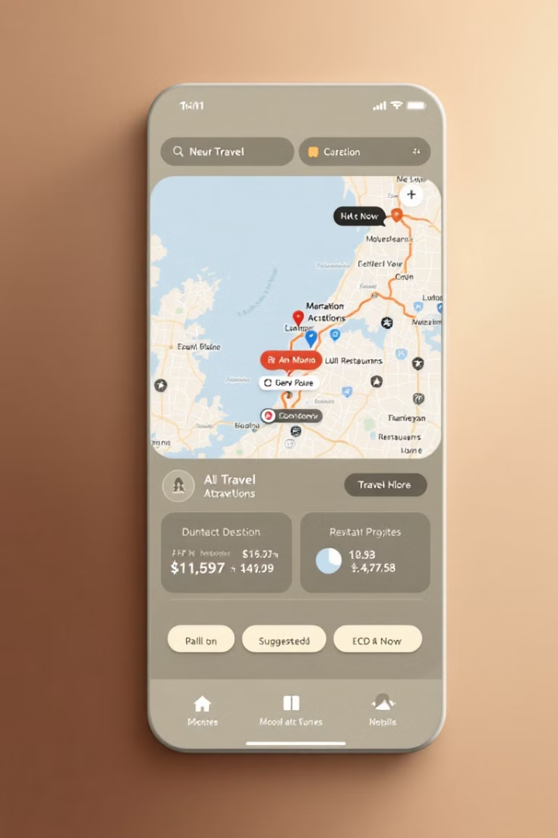
專題概述
1
背景
2
目標
旅遊規劃耗時費力，導致時間與金錢的浪費
開發AI旅遊規劃工具，幫助使用者快速完成旅遊規劃
3
功能
4
未來展望
推薦景點、餐廳、住宿，生成推薦行程表，降低行前規劃的成本
擴展至國外旅遊，增加不同條件篩選，打造更多個性化體驗

Slide 3
前言
旅遊規劃的困難之處
交通、住宿、每日行程設計繁瑣耗時
選擇太多，容易導致決策疲勞
現有 AI 工具現況
Wonderplan
Layla AI

Slide 4
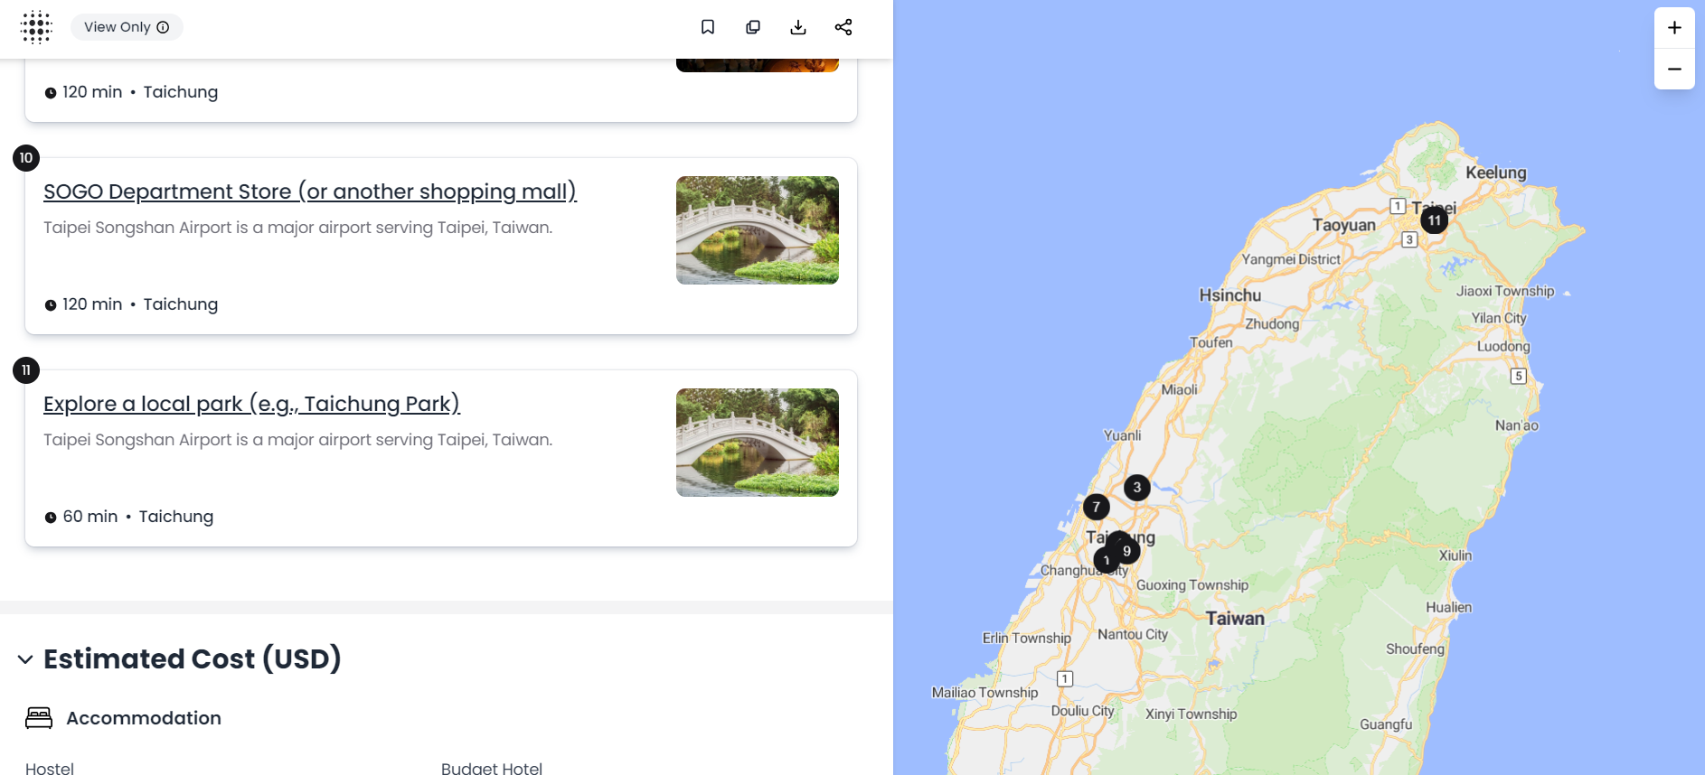
市面工具比較：Wonderplan

Slide 5
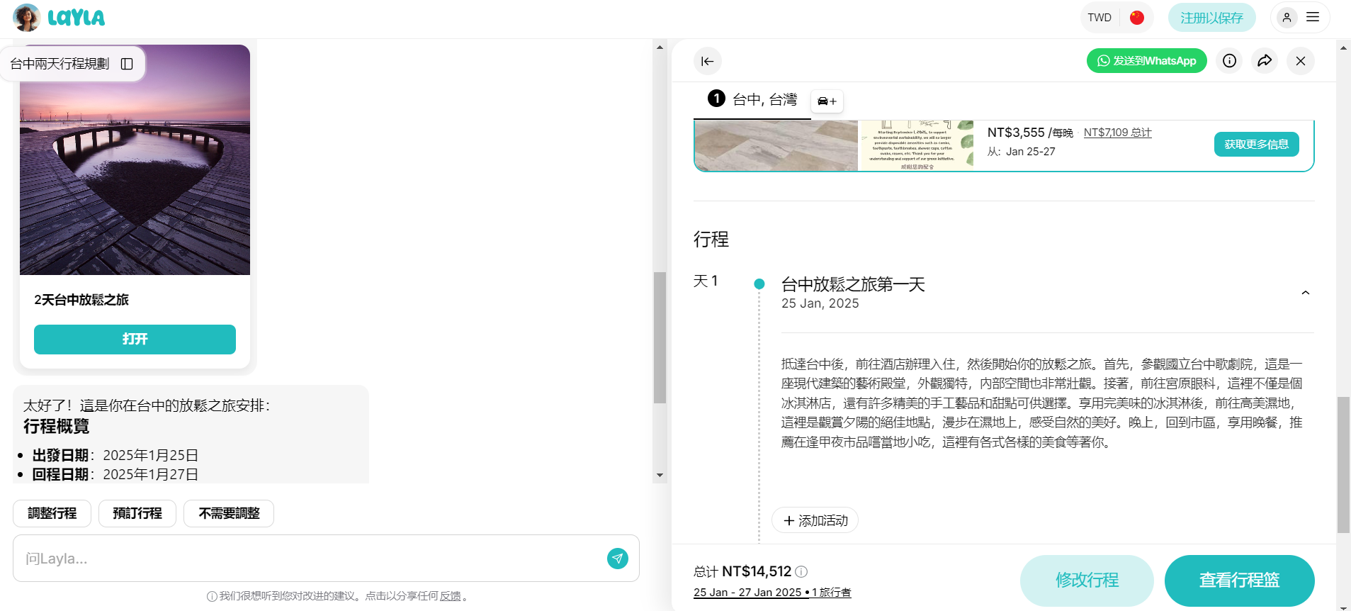
市面工具比較：Layla AI

Slide 6
系統架構
主要模組
輸入組-接收使用者需求，輸出結構化數據
地圖組-依據輸入組提供的結構化數據，輸出路徑地圖及資訊
輸出組-根據地圖組提供的資訊，輸出旅遊地圖、行程表、摘要
外部服務
AI API：DuckDuckGo AI API
地理資訊 API：Google Map API、OpenStreetMap API、Here Maps API

Slide 7
實作方法：輸入組
validate_date_input()
參數：開始時間、結束時間
返回值：此段時間的天數（end_date - start_date + 1）
使用 datetime module 進行日期處理，並以 try-except 偵測錯誤給予提示。
generate_spot_list()
參數：旅遊地點、旅遊天數和使用者偏好（場地類型、景點主題、旅行夥伴）
返回值：生成的景點列表
與 DuckDuckGo AI API 互動獲取景點資料，過濾重複與不符合偏好的景點，確保最終返回景點數量為旅遊天數*3。
tool_input()
參數：景點列表
使用 ipywidgets 創建輸入框、下拉選單、按鈕

Slide 8
實作方法：地圖組
simulated_annealing()
參數：包含所有景點資訊的列表
返回值：依照最佳路徑順序排列的地點資訊列表
用於安排景點的到訪順序
add_restaurant_and_hotel()
參數：包含 3 個景點資訊的陣列
返回值：包含原本的 3 個景點以及新增的餐廳和旅館的全天行程陣列
（共 6 個地點）
用於將餐廳和旅館添加到景點陣列中

Slide 9
實作方法：地圖組
get_travel_times()
參數：全天的行程陣列
返回值：每兩個連續地點之間的估算時間(分鐘)
用於估算多個地點之間的移動時間
get_map()
參數：全天的行程陣列
返回值：路徑地圖
用於生成地圖並在地圖上繪製路徑

Slide 10
實作方法：輸出組
location_description(name)/ schedule_brief(locations)
參數：景點的名稱字串，行程摘要部分用 list 儲存複數地點
輸出：利用 AI，輸出景點介紹/景點介紹
calculate_stay_times(travel_times)
參數：一天 6 個地點之間的移動時間(min)
輸出：5 個地點的行程時間 (ex: 9:30~11:00)
依據設定好的午晚餐時間，與移動時間計算，輸出 time span 給行程表用
create_travel_schedule(locations,travel_times)
參數：景點的 list、景點間的移動時間(min)
輸出：以 dataframe 儲存行程表內容並顯示
整合其他函式，顯示整個行程表，並輸出至 excel 檔

Slide 11
實作困難之處
使用者自由度
原本想讓使用者自由決定景點數量、各地點到訪時間、偏好選項等
後來發現自由度太高過於困難，因此：
固定每日行程數 = 3
固定午晚餐時間點來製作行程表
提供固定景點偏好選項讓使用者選擇
更穩定的 API
NVIDIA Taiwan LLM API -> DuckDuckGo AI API
使用 Google Map API 避免找不到地址
路徑分析演算法優化：使用「模擬退火」(Simulated annealing)

Slide 12
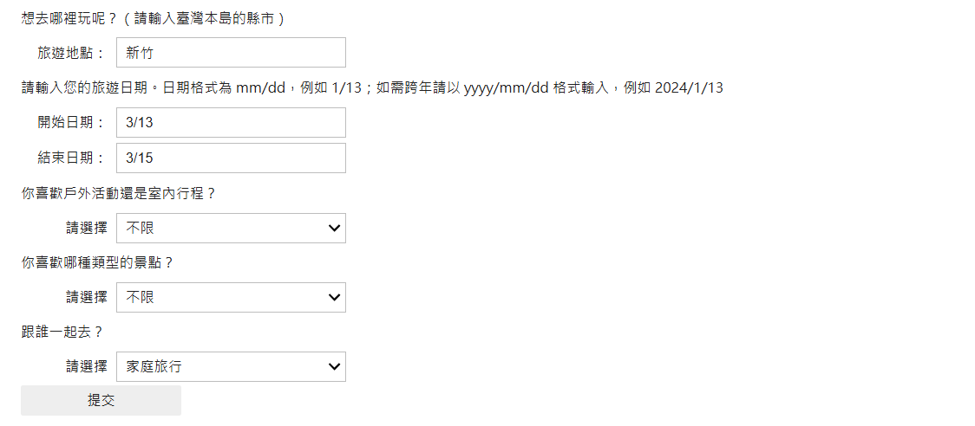
Demo

Slide 13
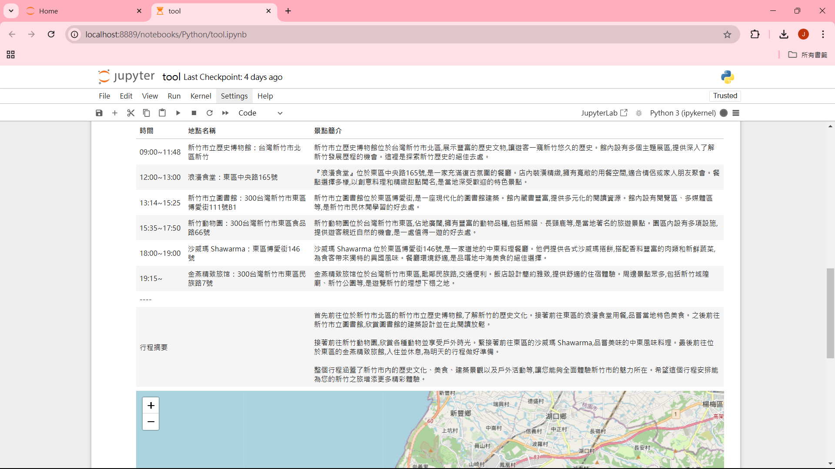
Demo：第一天行程

Slide 14
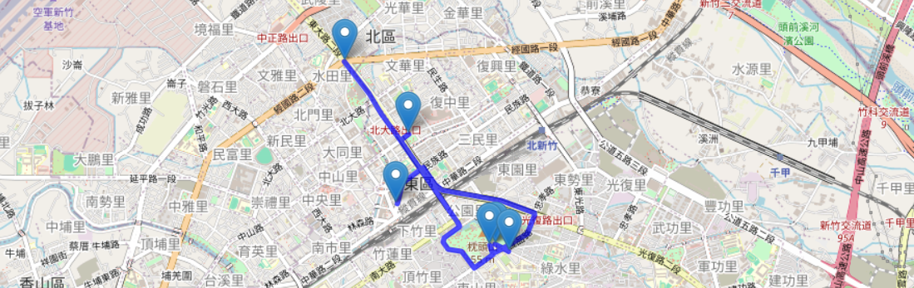
Demo：第一天路線圖

Slide 15
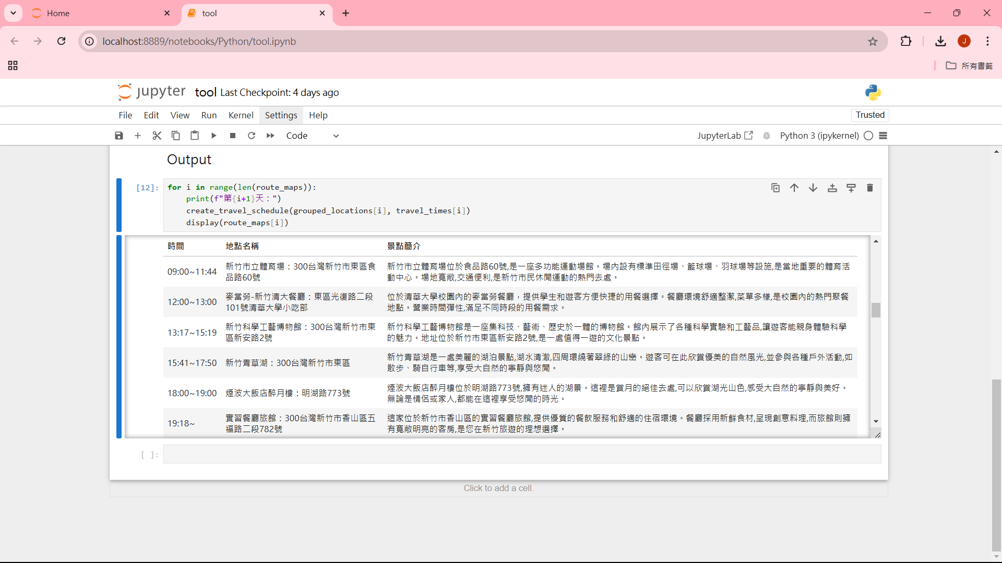
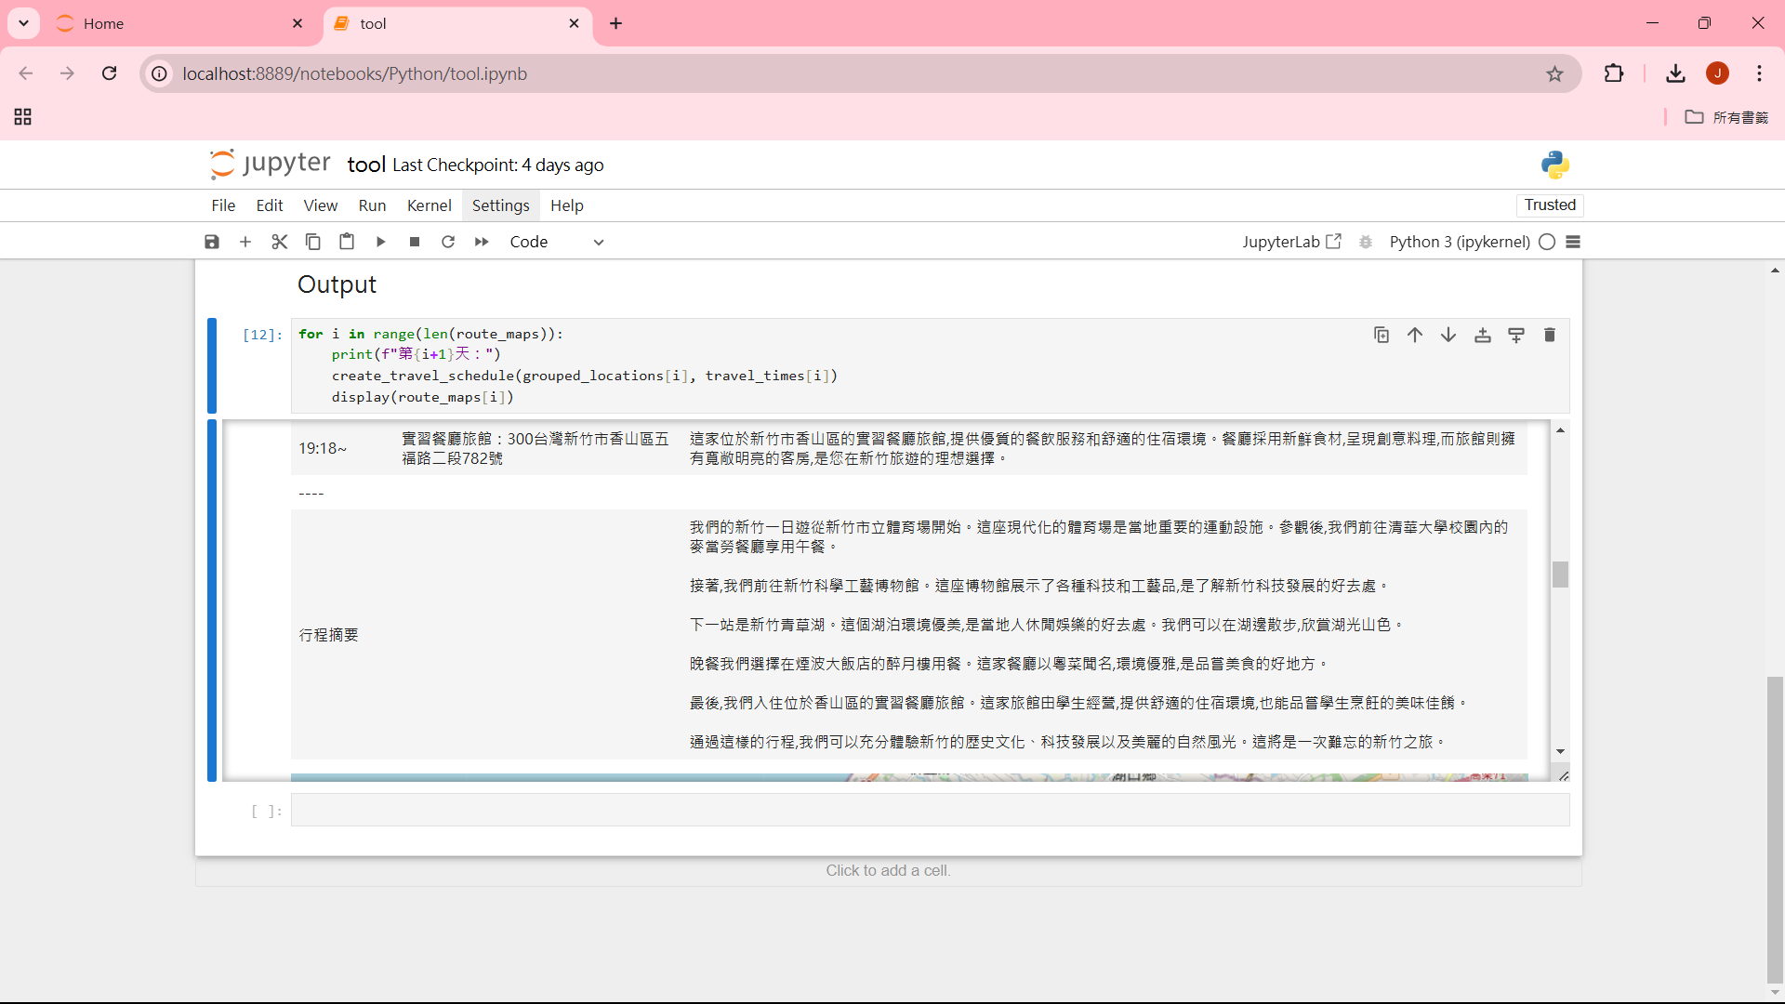
Demo：第二天行程

Slide 16
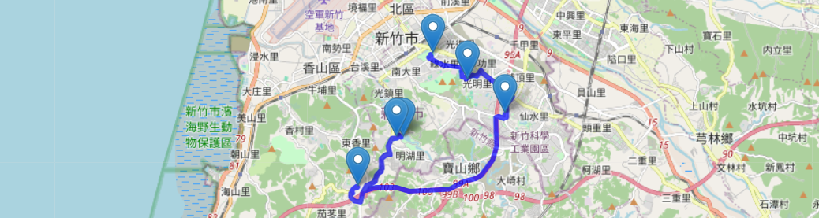
Demo：第二天路線圖

Slide 17
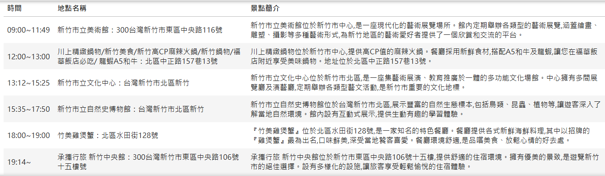
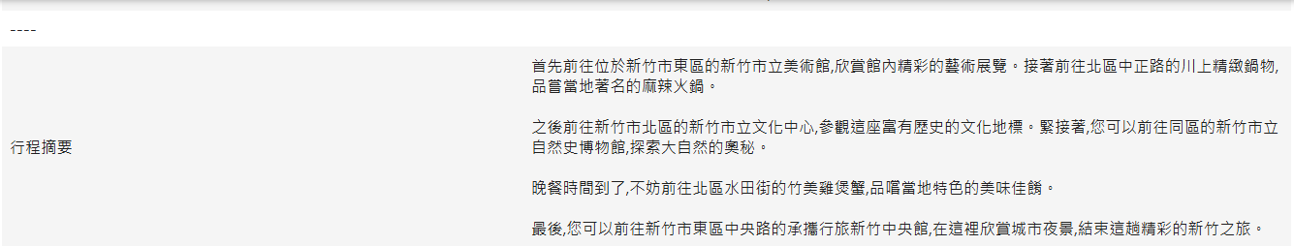
Demo：第三天行程

Slide 18
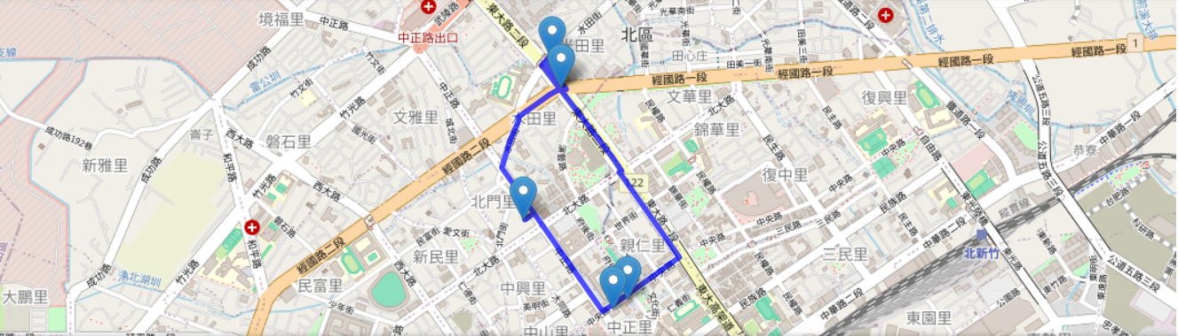
Demo：第三天路線圖

Slide 19
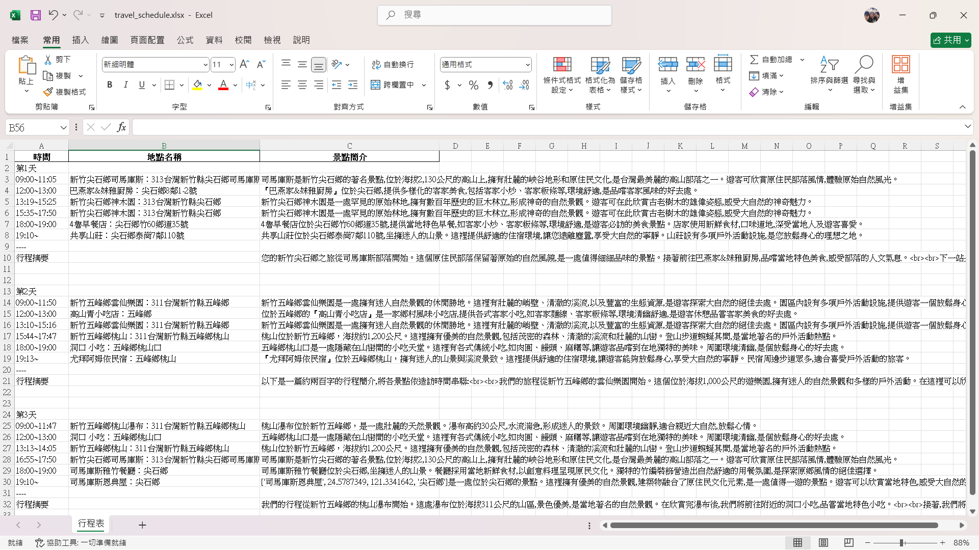
Demo：匯出之 Excel 檔

Slide 20
未來展望
使用範圍：台灣→全球
增加跨國行程規劃、多幣種匯率轉換、多語言介面切換
氣候和季節性建議
增加天氣預報、自動推薦季節性活動、建議雨天備案行程
社群分享功能
支援多人共同編輯、分享行程圖至社群平台、套用他人行程修改
餐廳與旅館條件選擇功能
讓用戶選擇餐廳、旅館的偏好（如：價格範圍、評價、餐點風格）

Slide 21
謝謝大家

